Slide 1
Предметно – развивающая среда в старшей группе №1 «Алёнушка».
Способствовует активному включению ребенка в образовательный процесс, что является одним из значимых психофизиологических механизмов перевода игры в учебную деятельность с целью формирования интеллектуальных, личностных, физических качеств, познавательной, социальной мотивации ребенка к развитию, самореализации.

Slide 2
Принципы организации развивающей среды.
Учёт возраста, склонности, интересы, уровня развития и активности;
Безопасность;
Организация пространства должна обеспечить возможность для самодеятельности ребёнка;
Обеспечить каждому воспитаннику свободный двигательный режим;
Подбор предметов словно вводит детей в бесконечные «миры»;
Предметы должны создавать красоту и комфортное состояние;
Организация среды должна систематически меняться в соответствии с сезоном, тематическим планированием образовательного процесса;

Slide 3
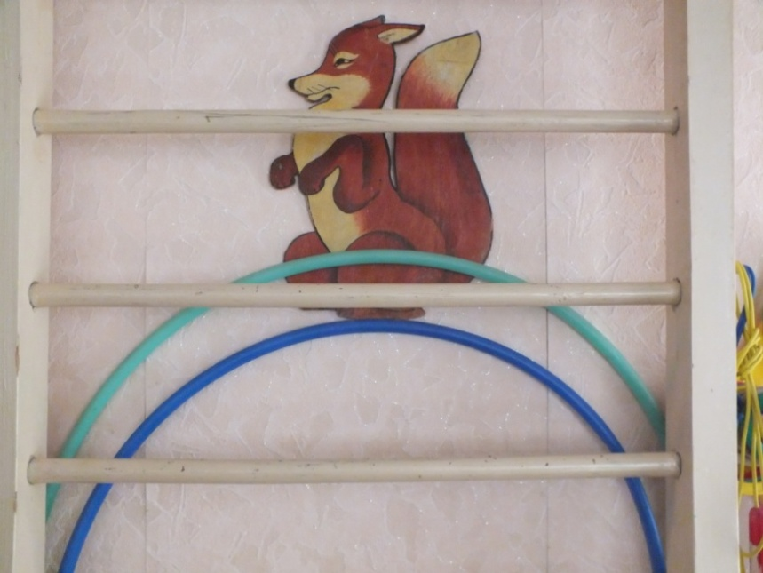
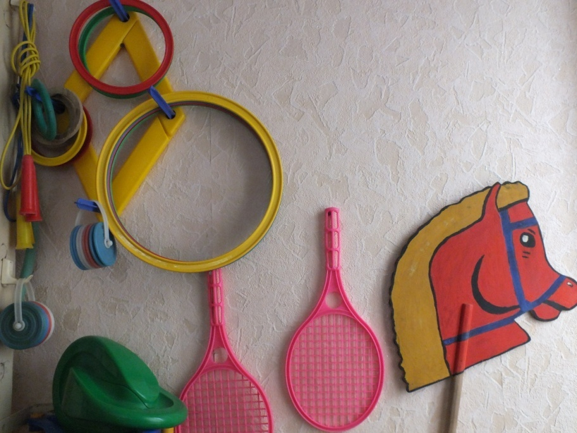
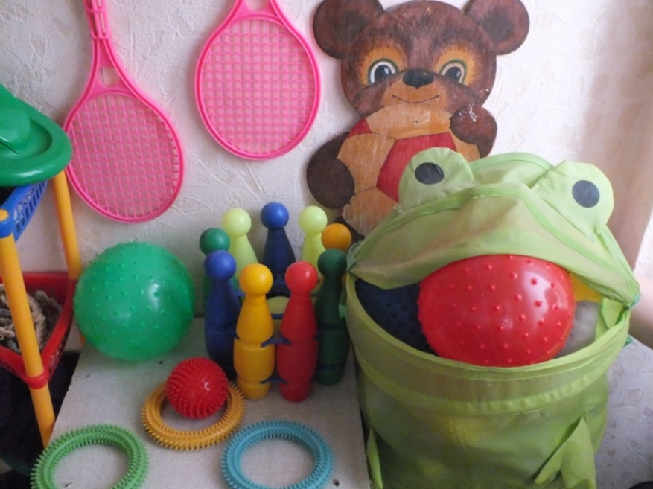
Физическое развитие Удовлетворение потребности детей в двигательной активности. Организация самостоятельной двигательной активности на основе использования накопленных знаний, средств и методов в области физической культуры.

Slide 4
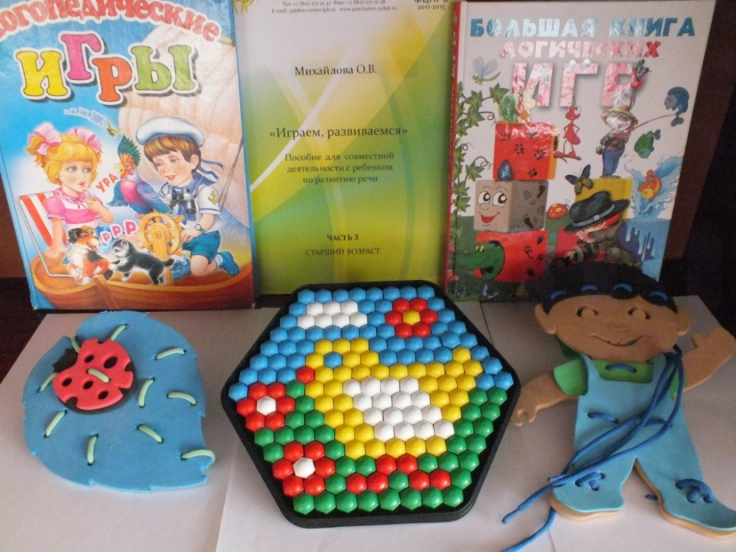
Коммуникация Стимулирование и развитие речевой активности ребенка. Развитие всех компонентов речевой системы. Формирование коммуникативных навыков.

Slide 5
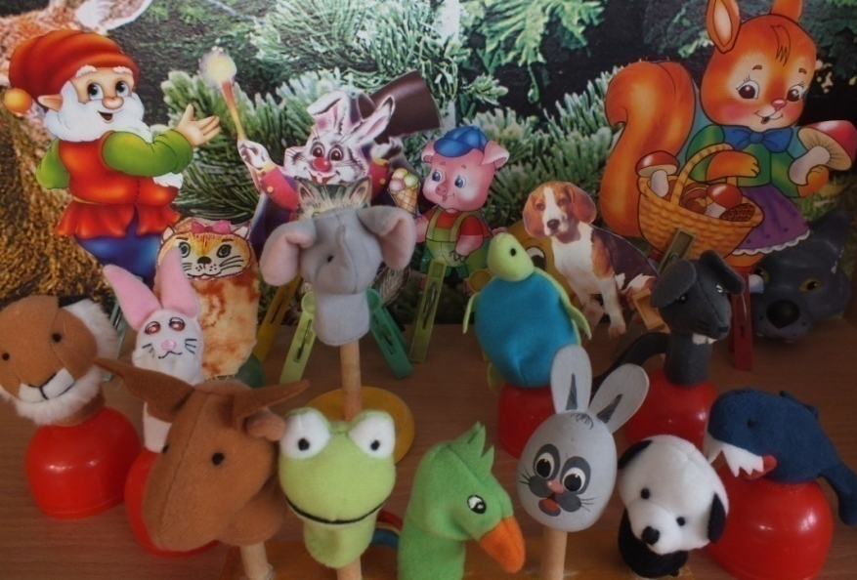
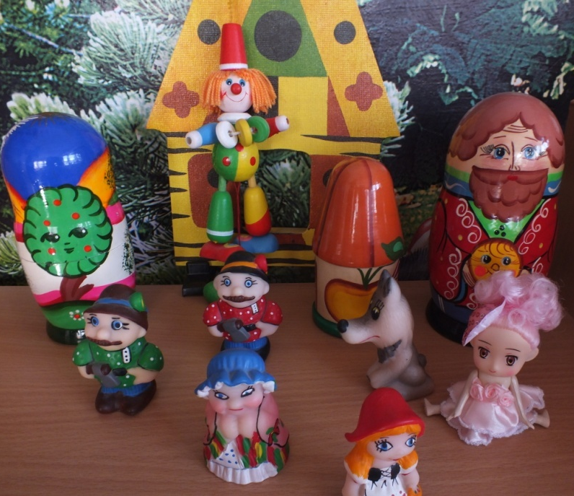
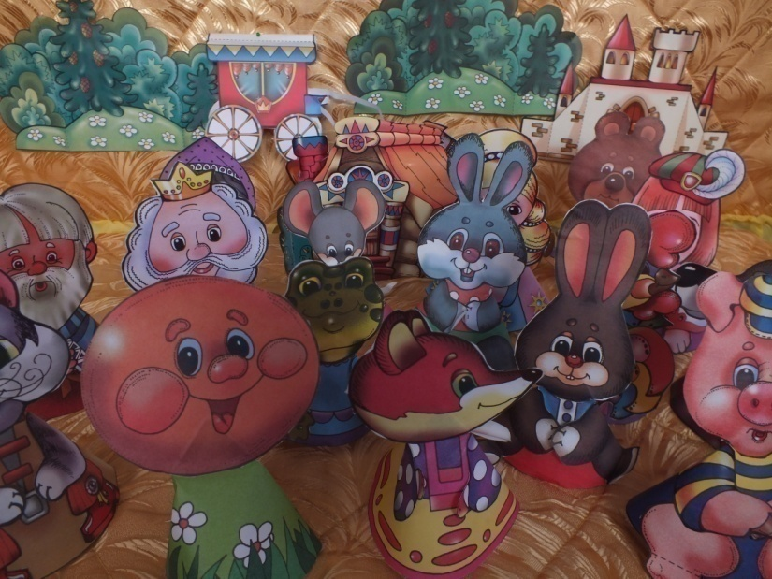
Мир театра

Slide 6
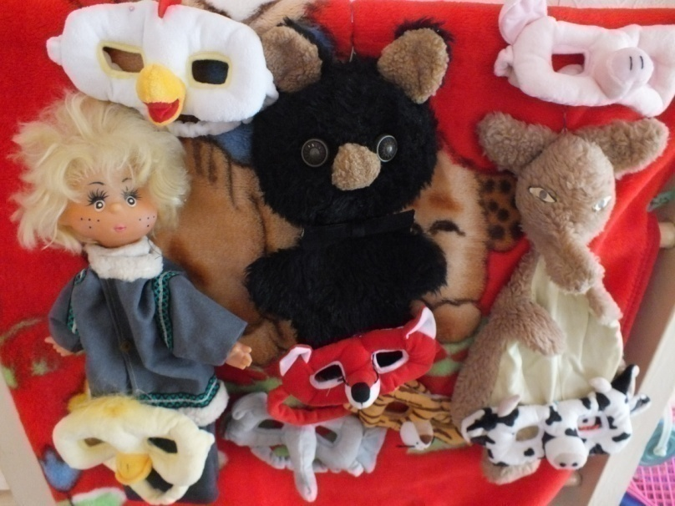
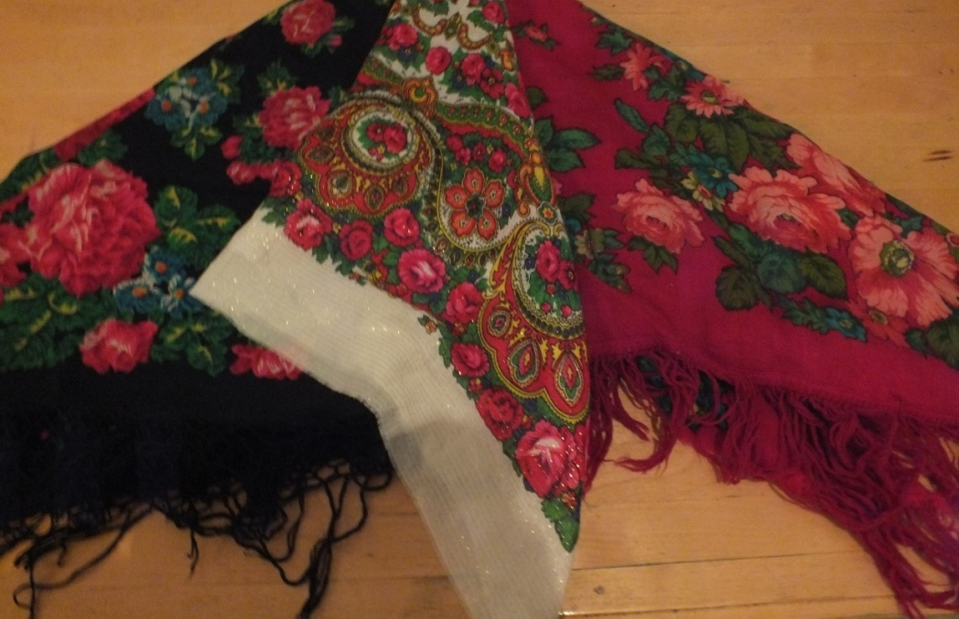
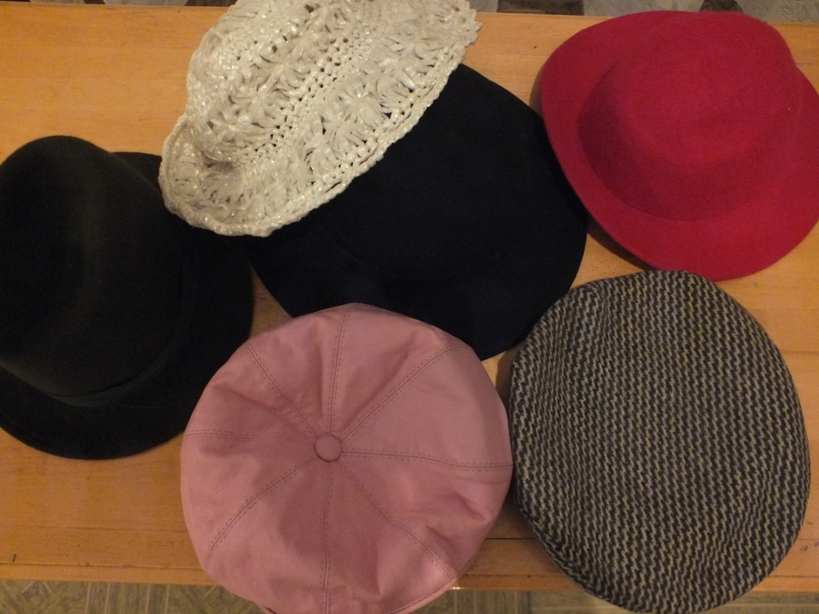
Мир театра

Slide 7
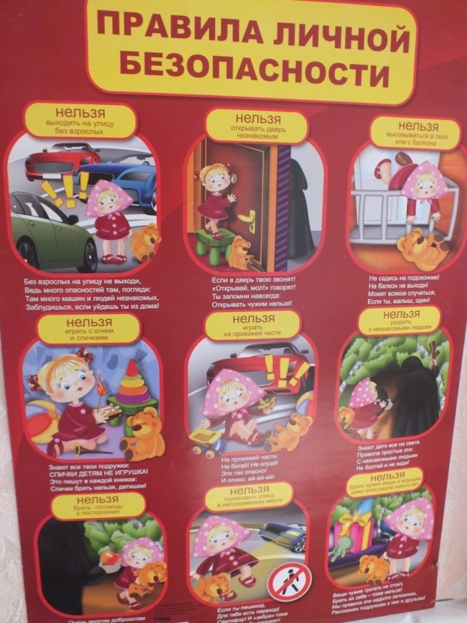
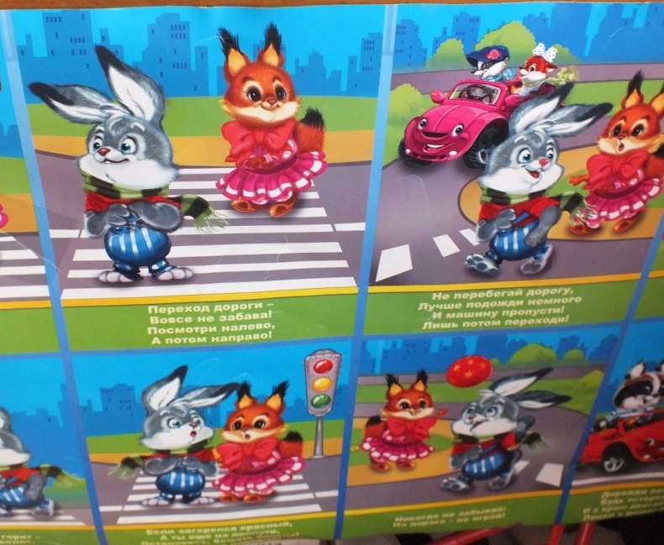
Безопасность Формирование навыка выполнения правил безопасного использования физкультурного оборудования; соблюдение гигиенических правил, умения предвидеть и избежать возможную опасность.

Slide 8
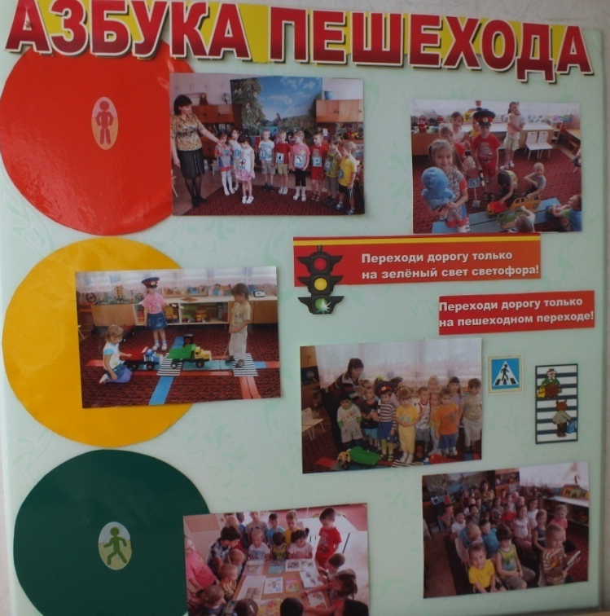
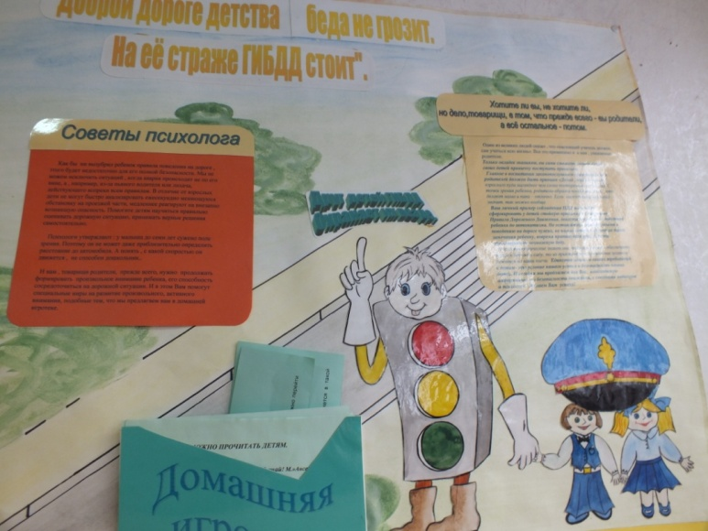
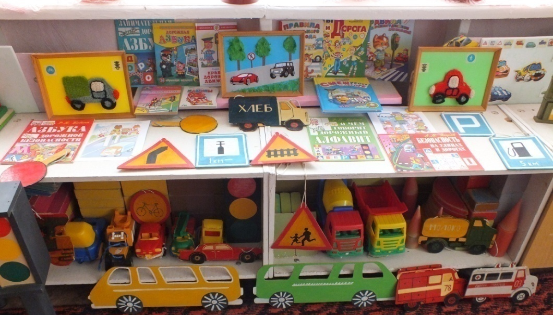
Мир дорожных наук.

Slide 9
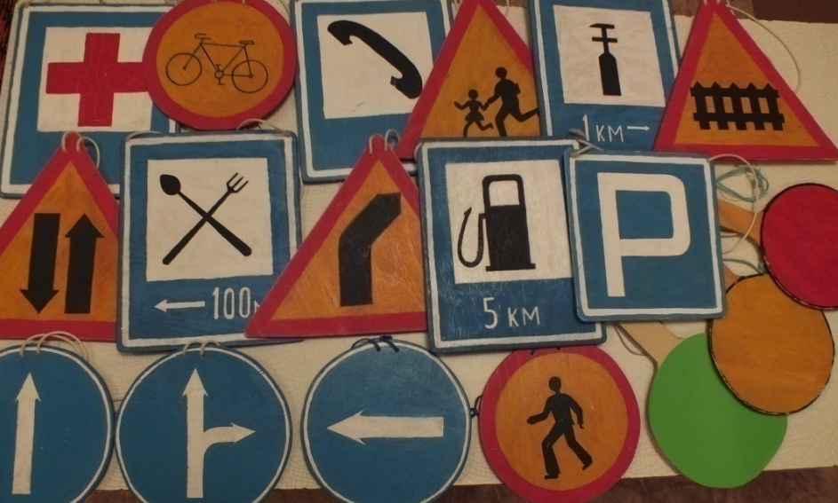
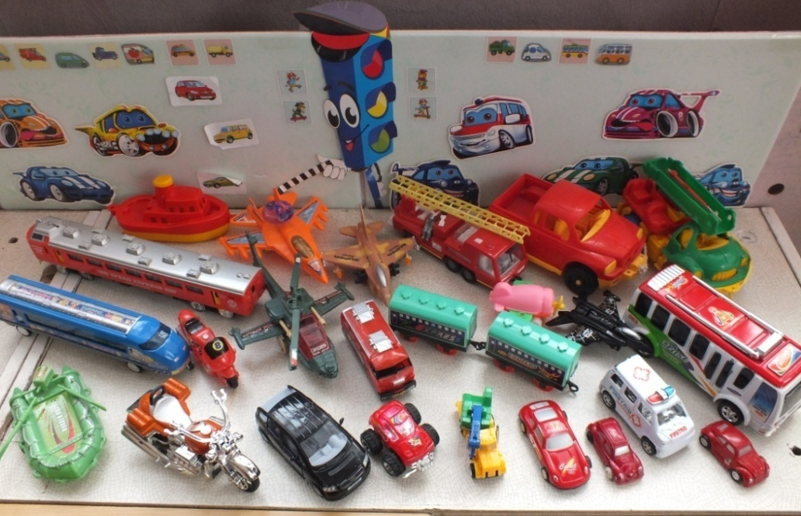
Мир дорожных знаков и машин

Slide 10
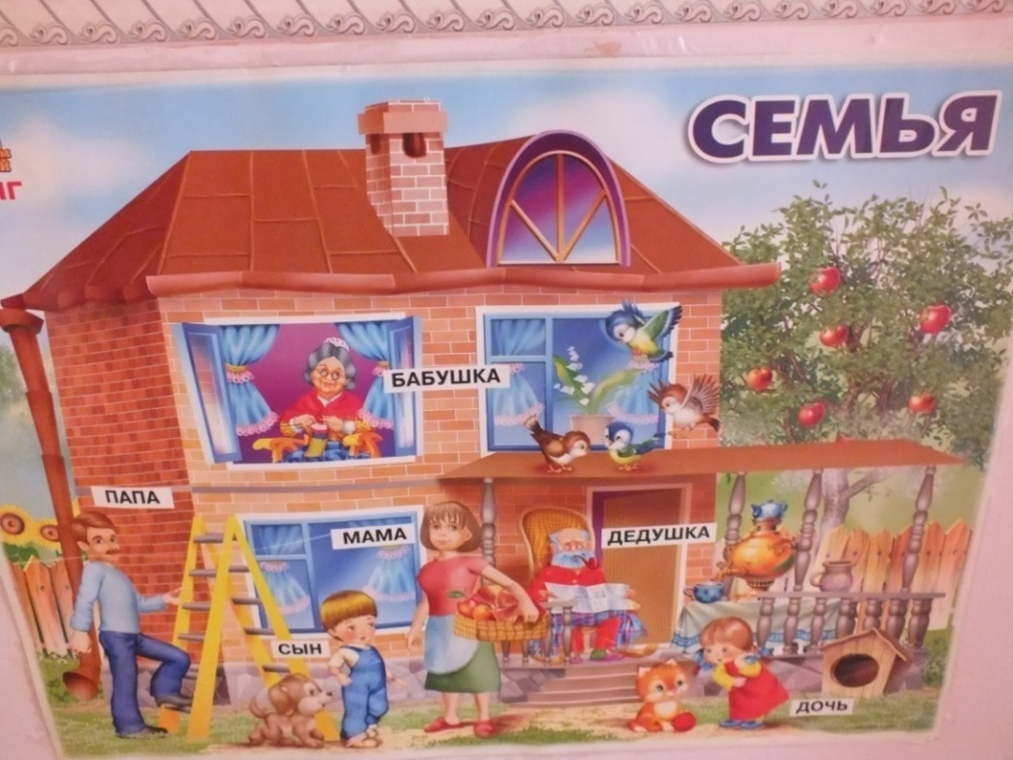
Познание Стимулирование и развитие познавательной активности ребенка.

Slide 11
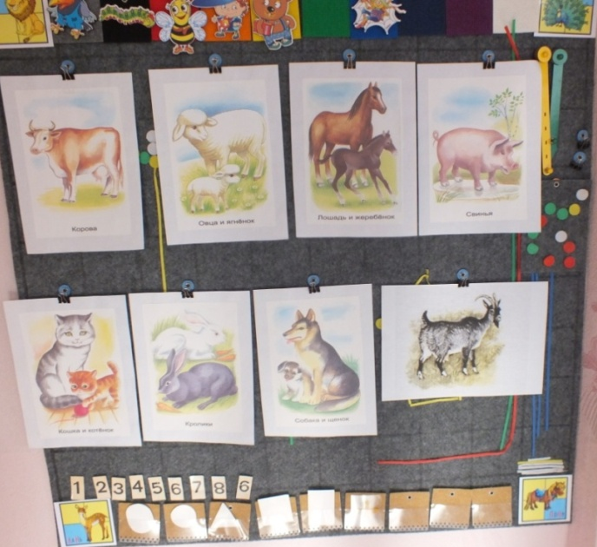
Мир животных (домашние и дикие).

Slide 12
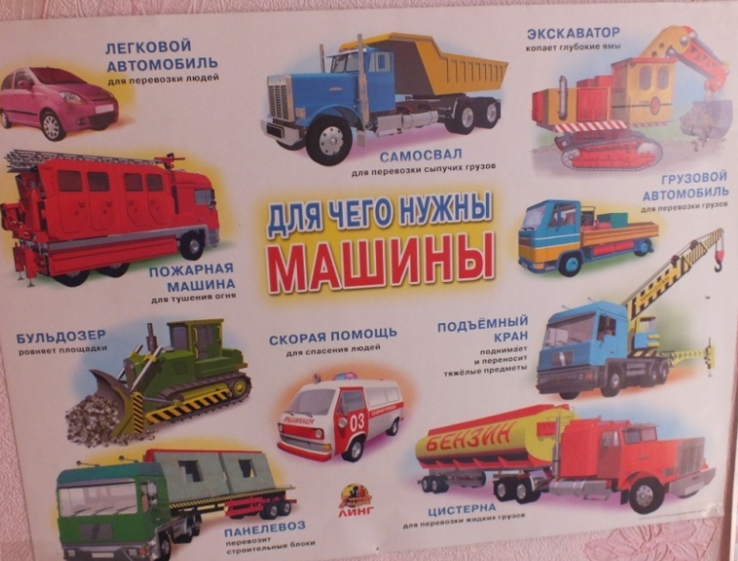
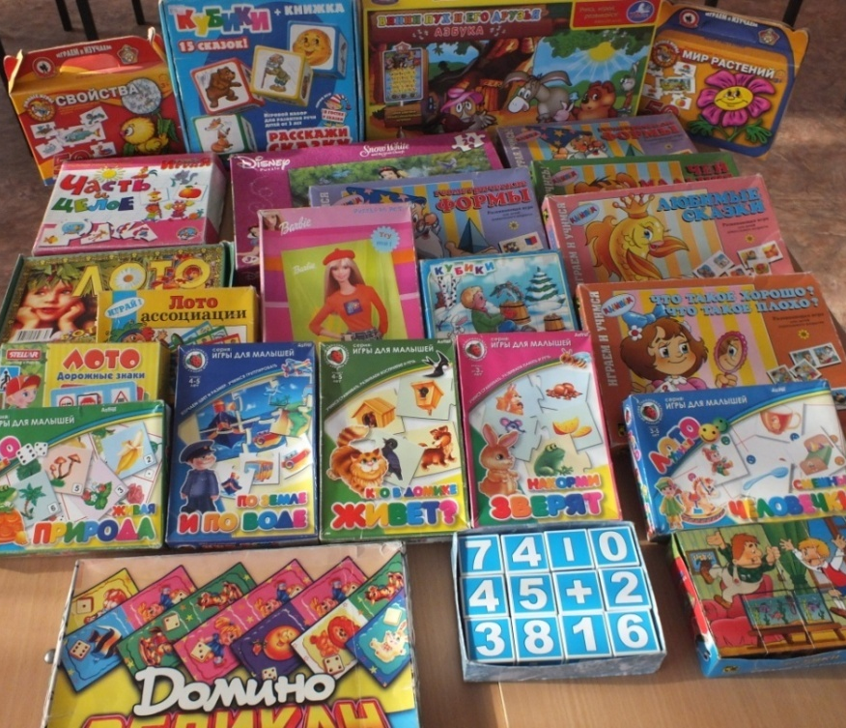
Мир игр.

Slide 13
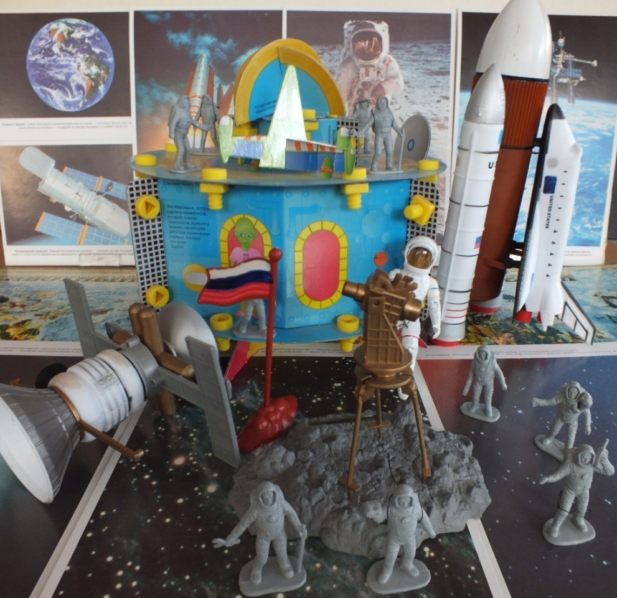
Мир космоса

Slide 14
Играем по системе ТРИЗ (элементы) – РТВ.

Slide 15
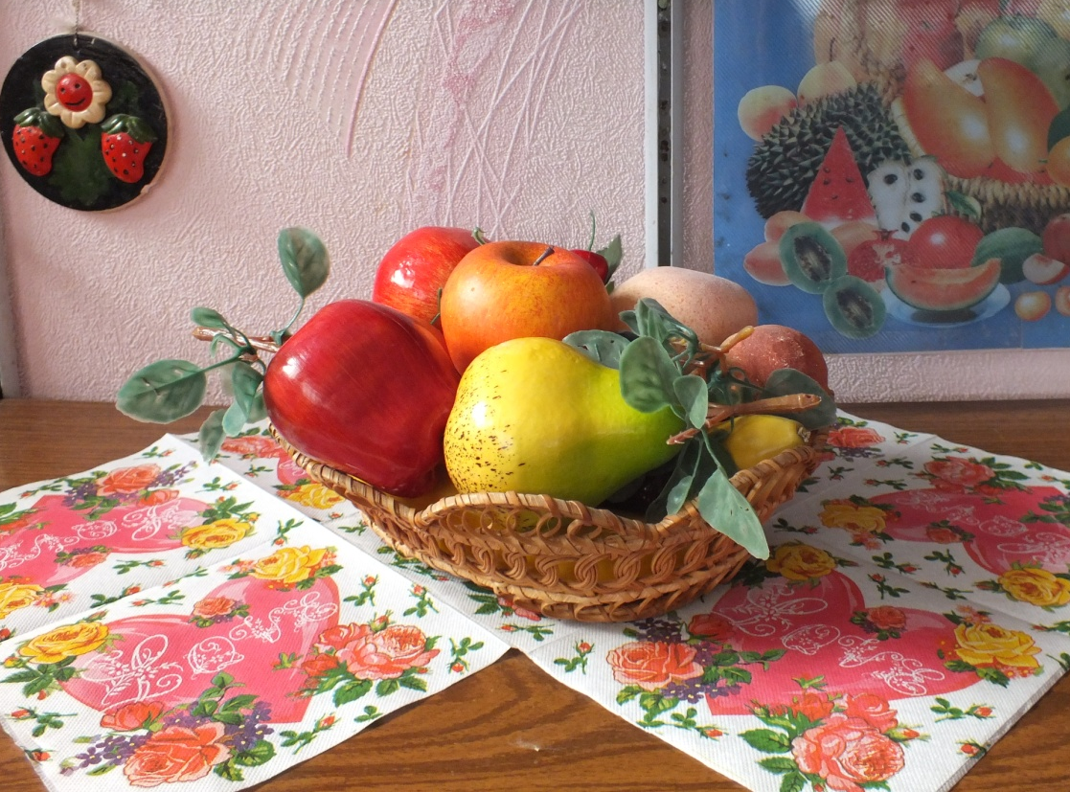
Мир продуктов (опробование).

Slide 16
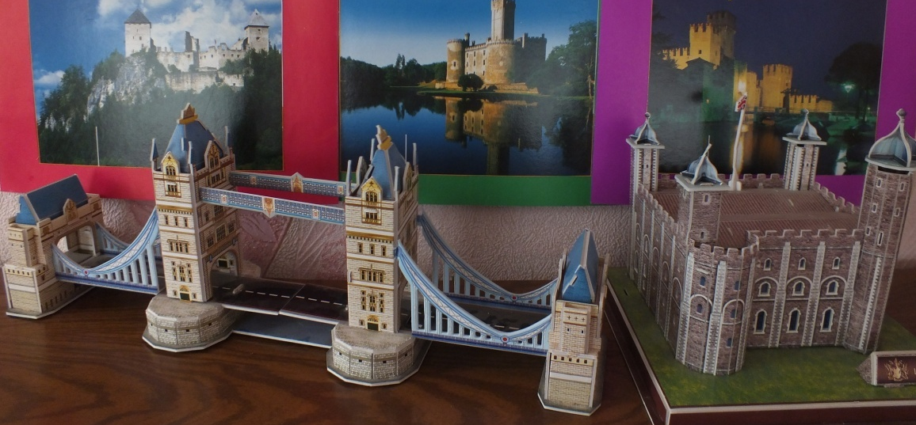
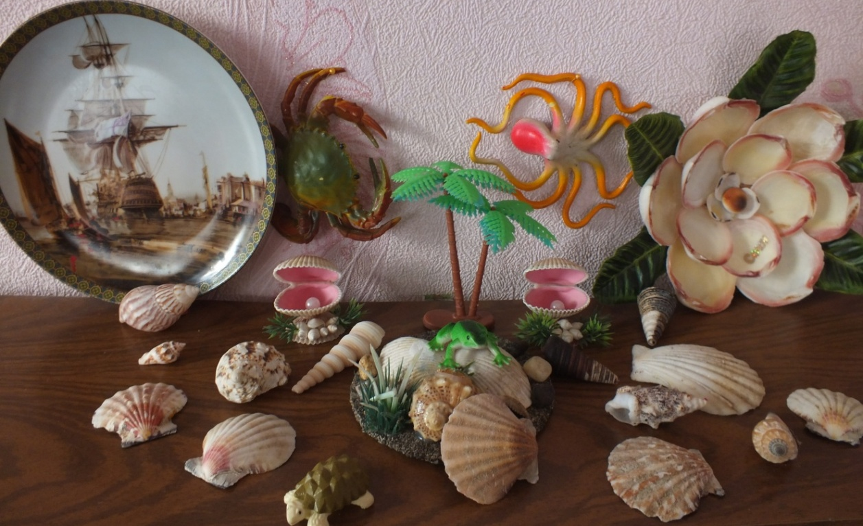
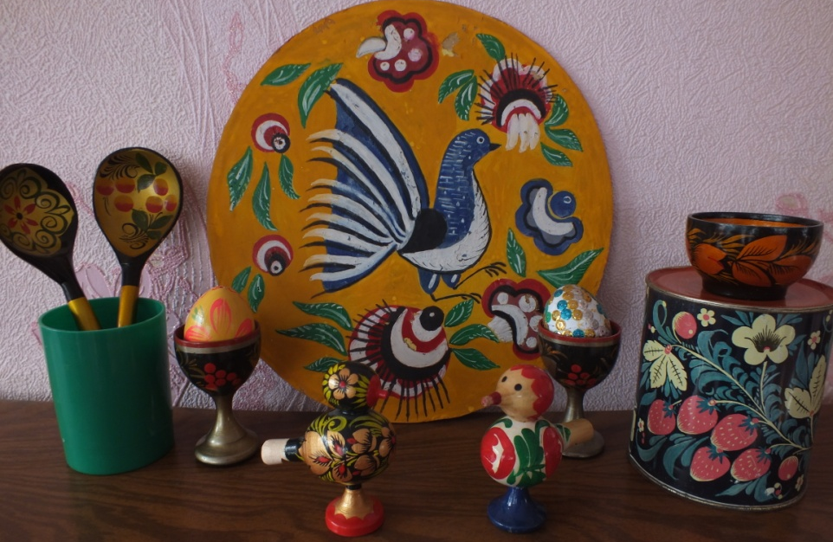
Мир красоты («полочка красоты»).

Slide 17
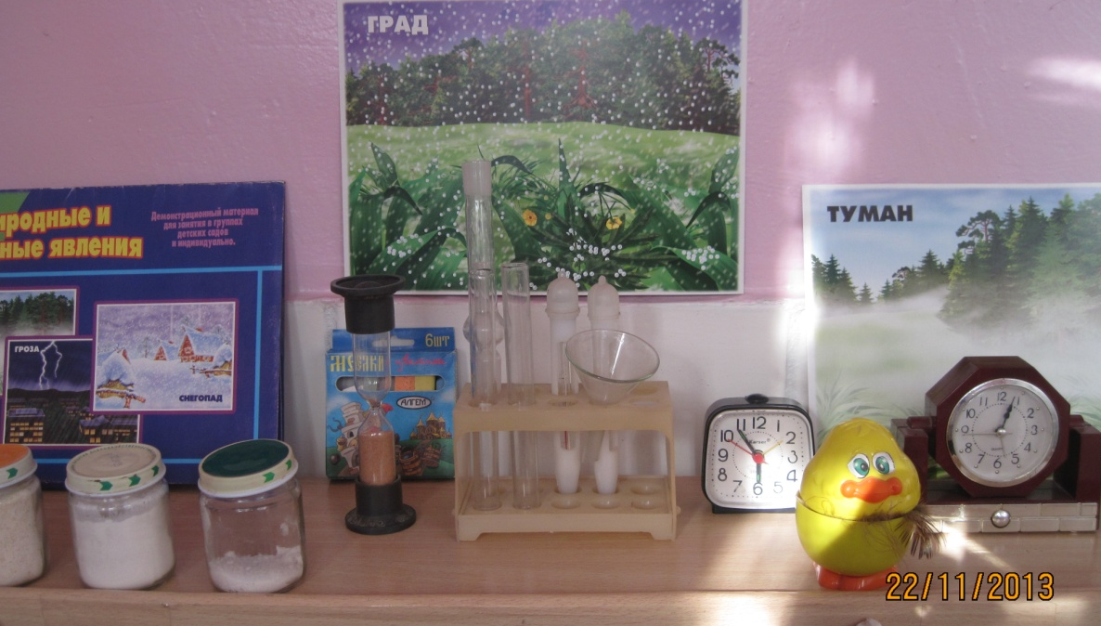
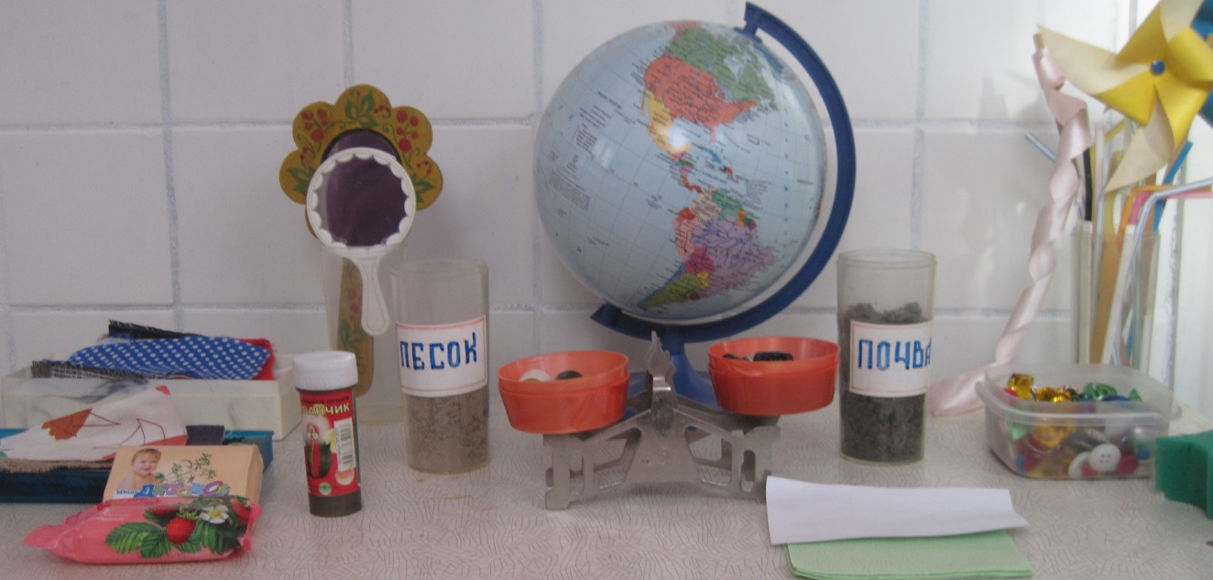
Мир исследований.

Slide 18
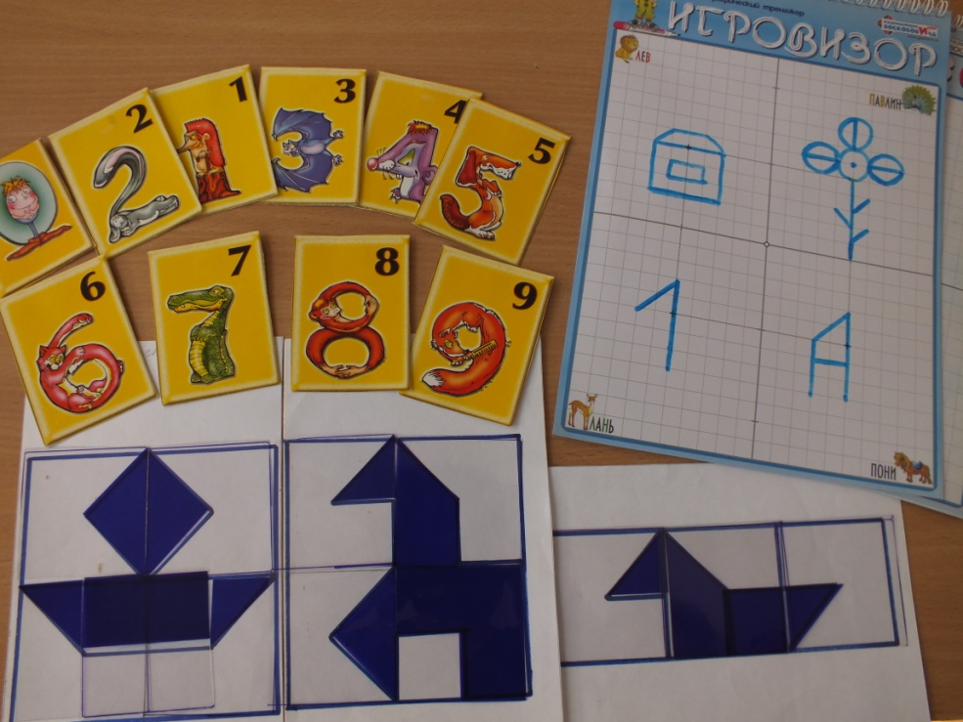
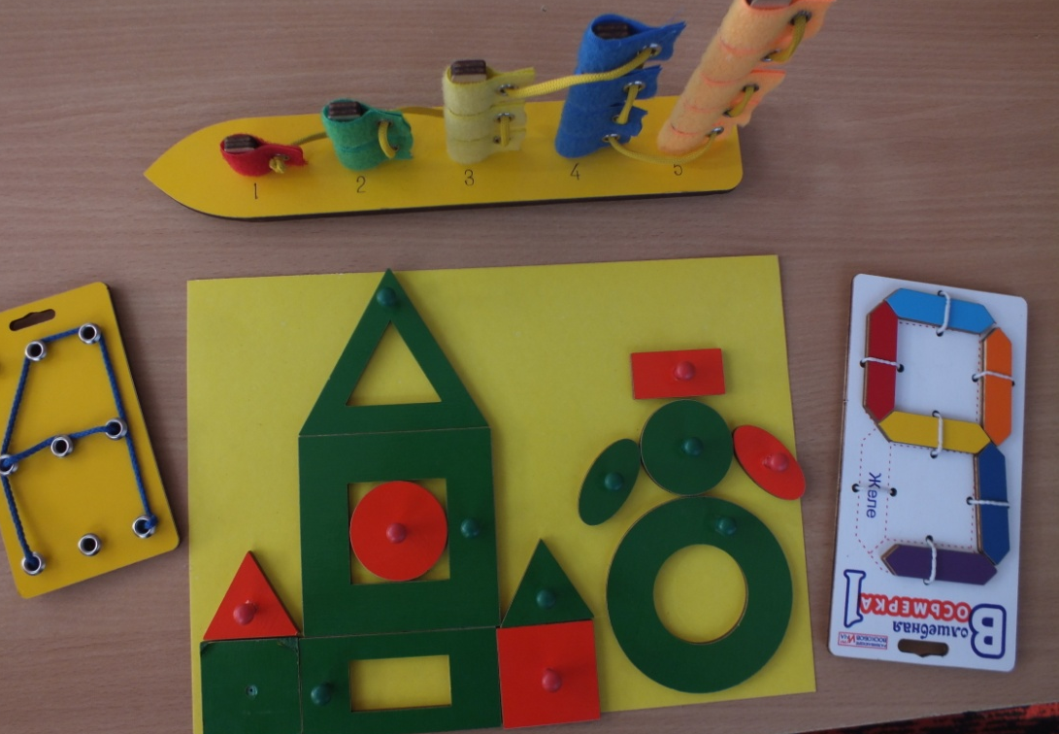
Игры Воскобовича

Slide 19
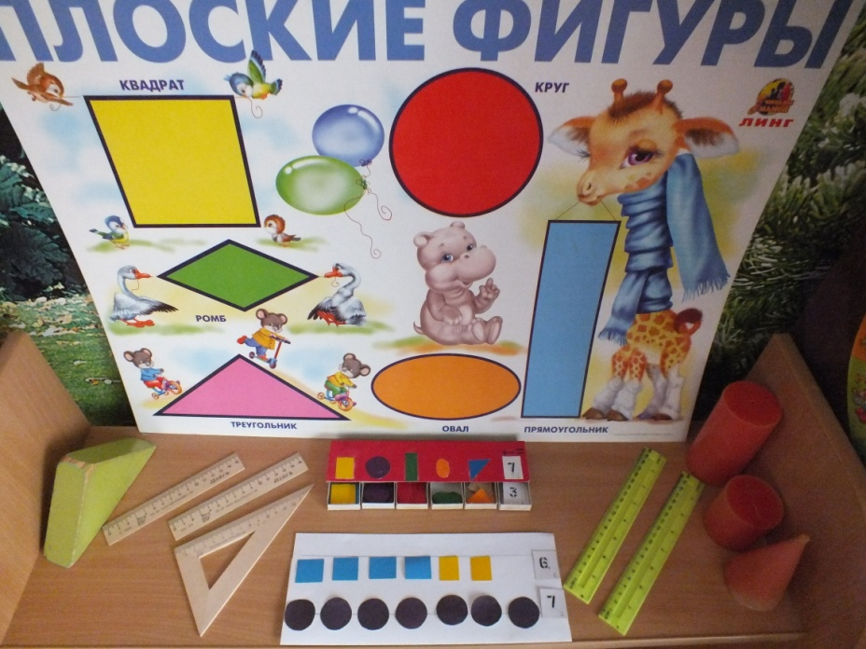
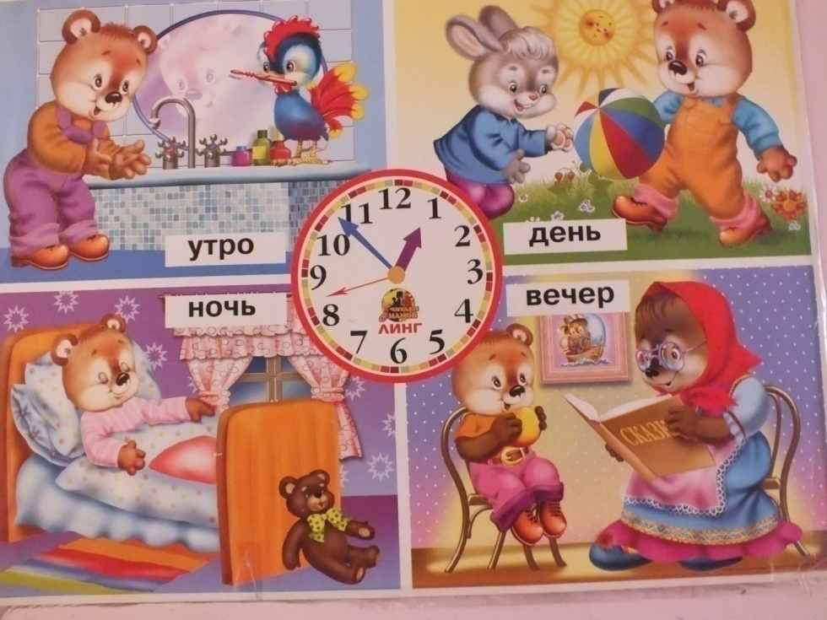
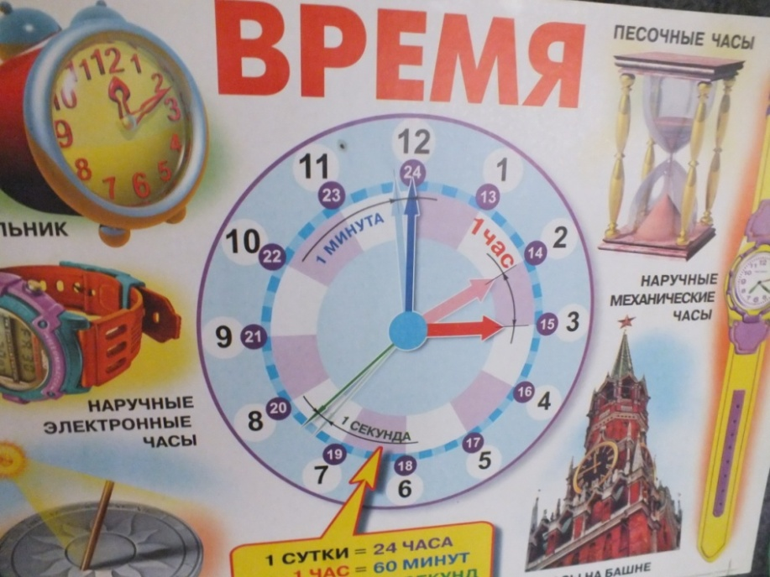
Мир математики

Slide 20
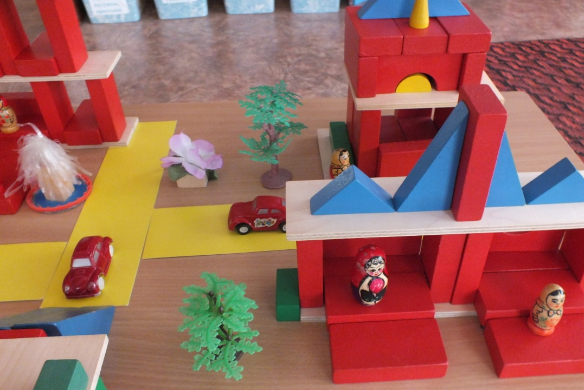
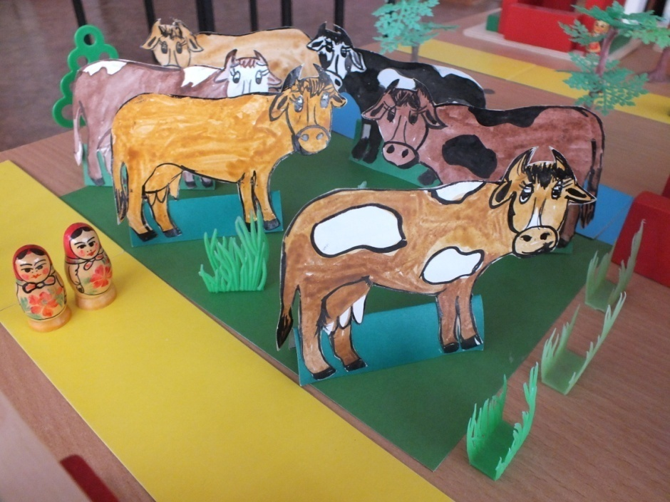
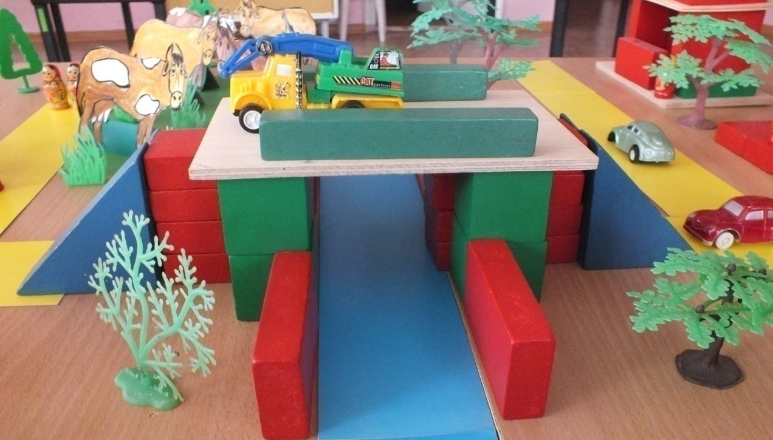
Конструирование

Slide 21
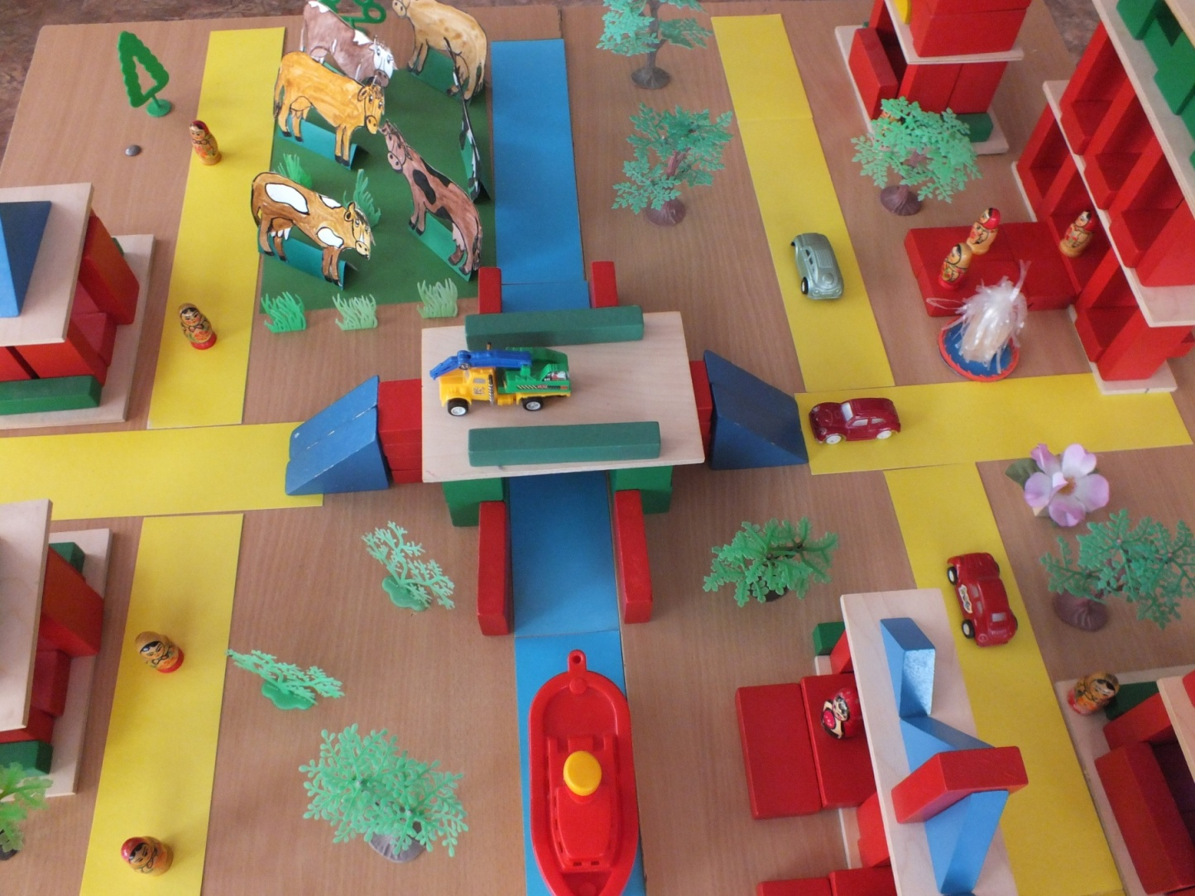
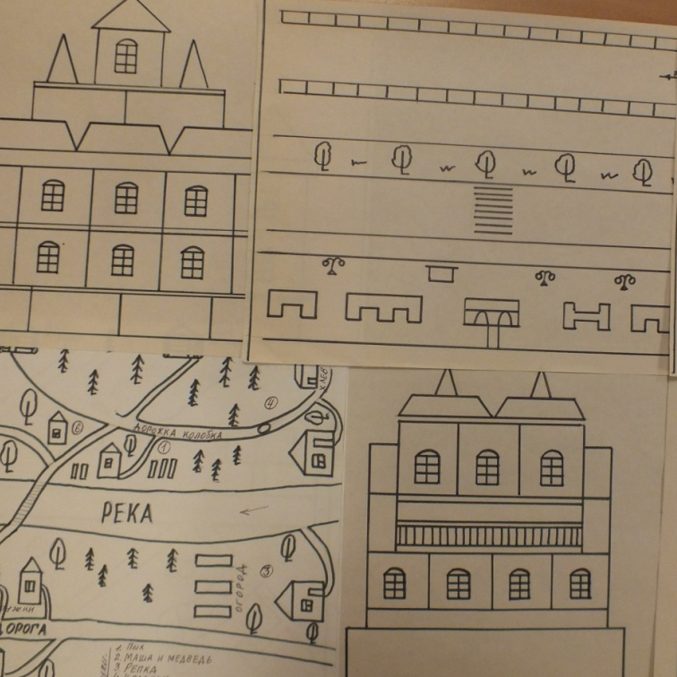
Конструируем по схемам.

Slide 22
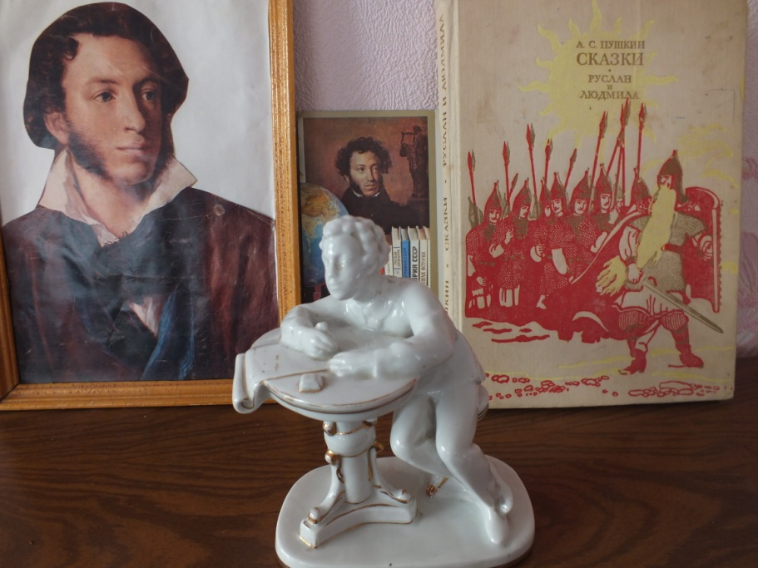
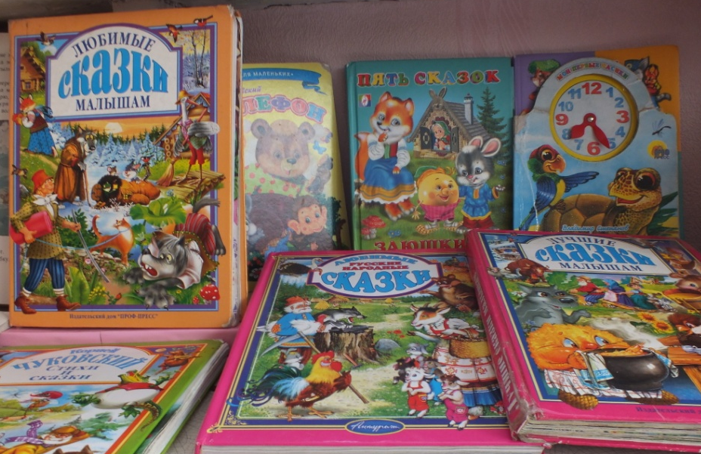
Чтение художественной литературы Формирование потребности рассматривать книгу, беседовать по поводу ее содержания. Развитие понимания нравственно-этических отношений героев художественных произведений.

Slide 23
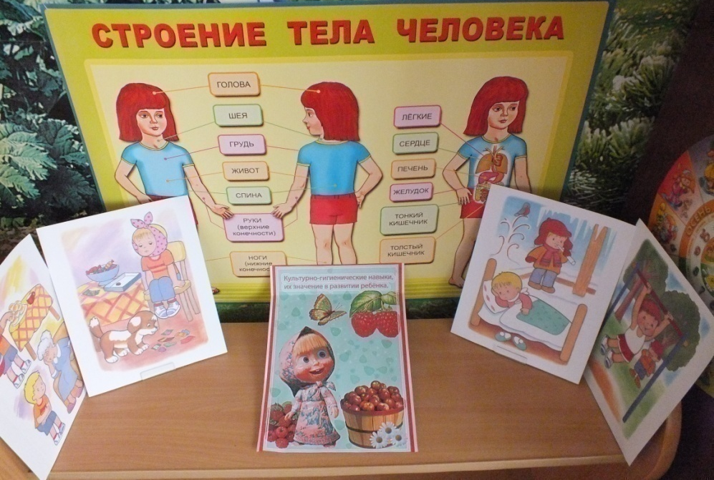
Здоровье Формирование представлений о культуре здоровья и путях его сохранения, развития; Формирование валеологических основ и основ ОБЖ.

Slide 24
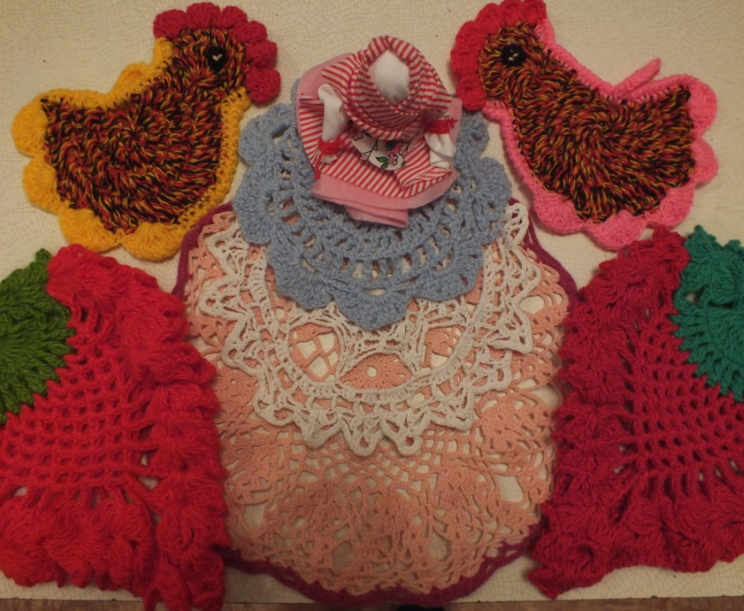
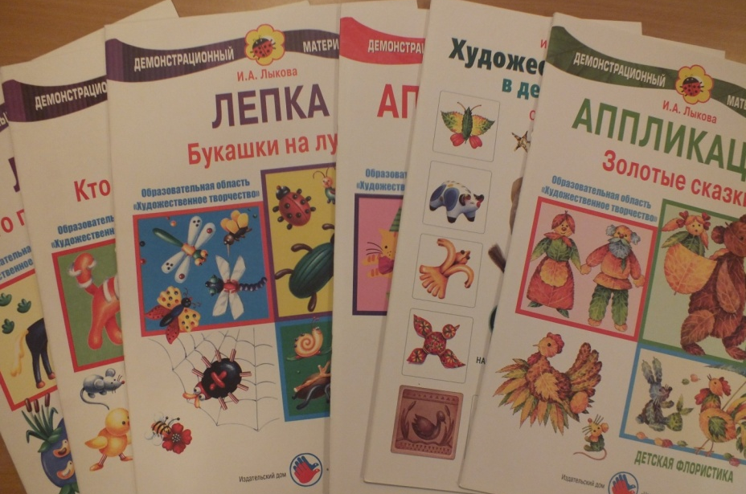
Художественное творчество Поддержание и развитие у ребенка интереса к изобразительной деятельности. Формирование навыков изобразительной деятельности.

Slide 25
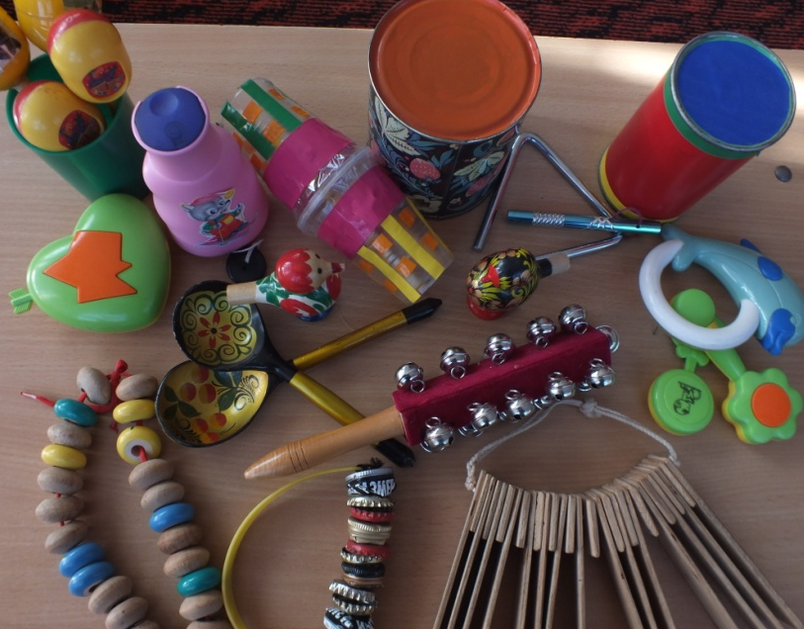
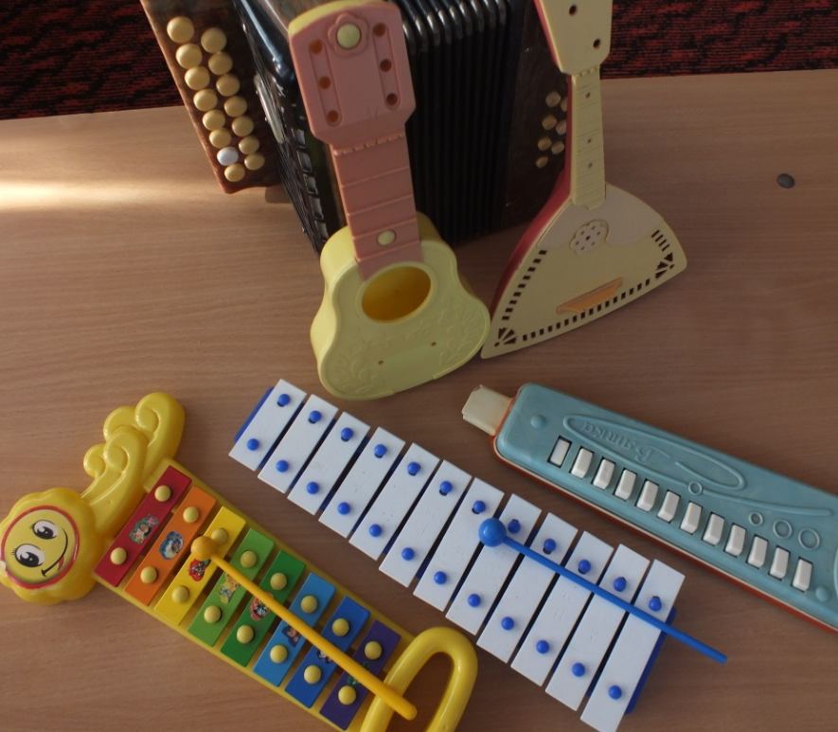
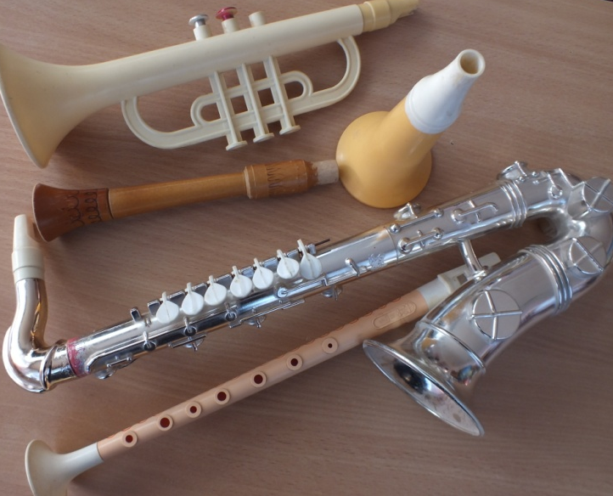
Музыка Воспитание у детей основы музыкально-эмоциональной культуры. Формирование индивидуального и коллективного творчества и возможности самореализоваться.

Slide 26
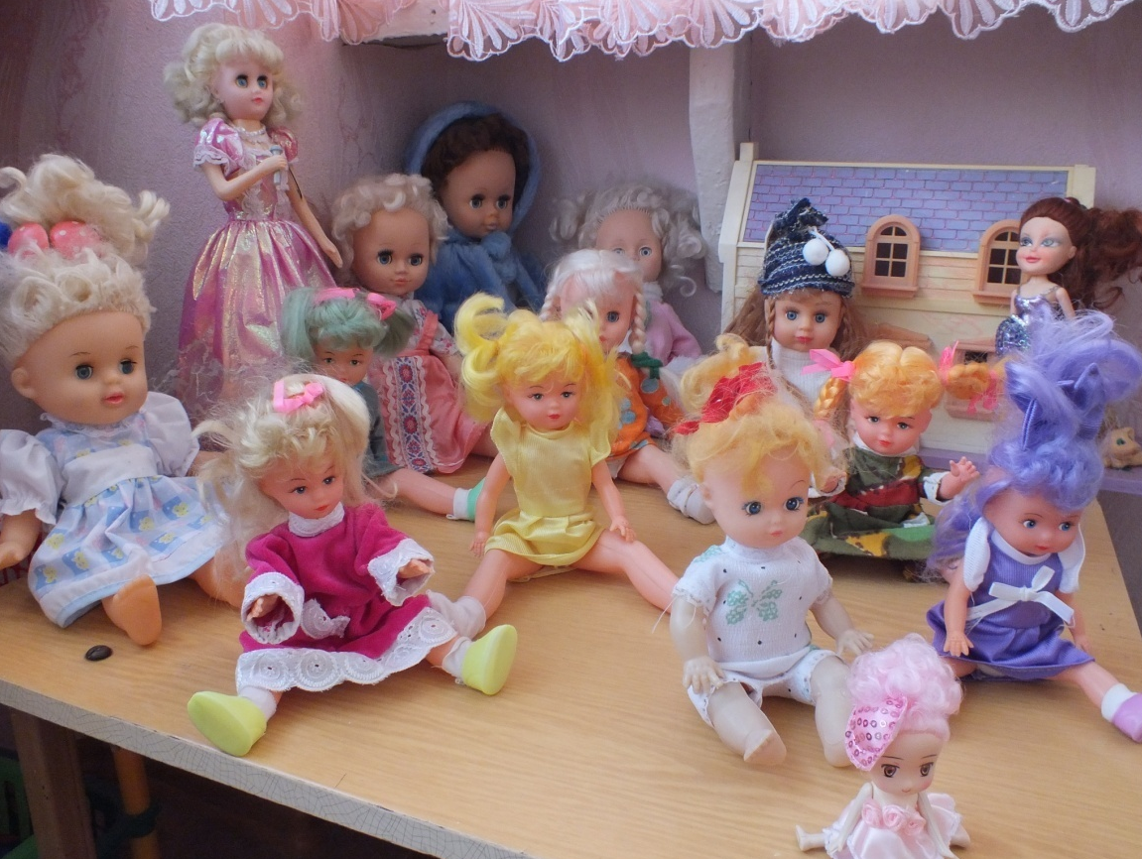
Социализация Обеспечение активизации всего чувственного аппарата ребенка для познания окружающего мира и успешной социализации в нем, через игровые виды деятельности.

Slide 27
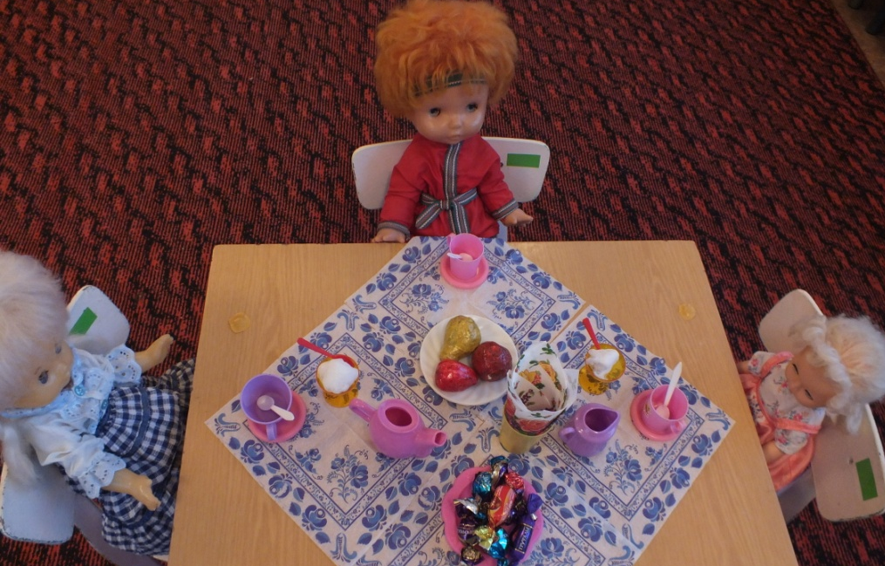
Мир сюжетных игр.

Slide 28
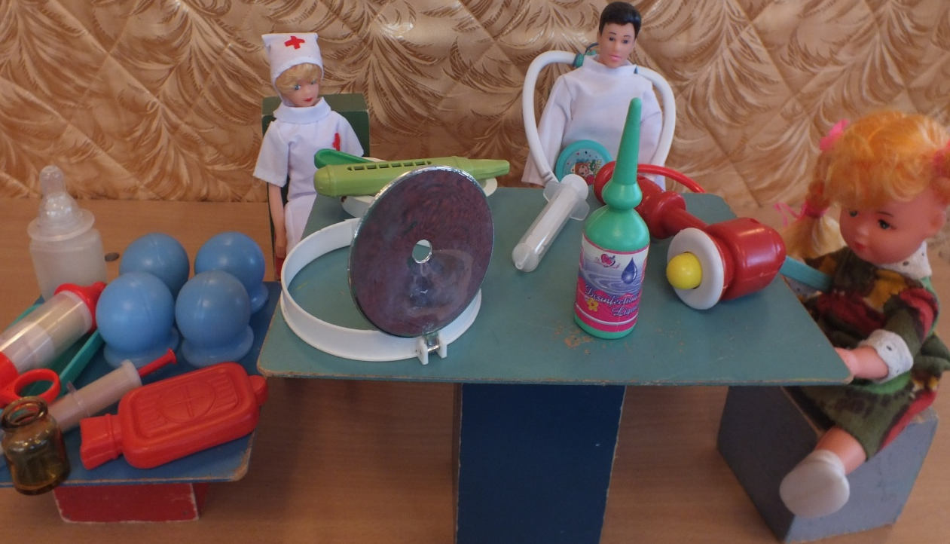
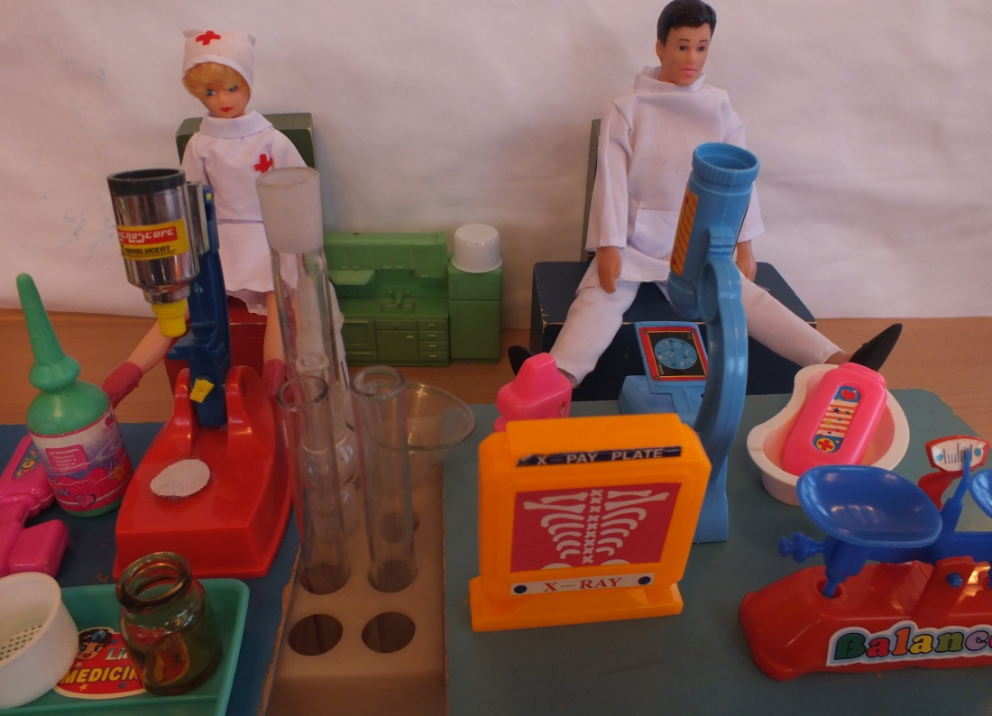
«Больница».

Slide 29
«Магазин»

Slide 30
«Пароход».

Slide 31
«Моя Родина – Россия»

Slide 32
Труд Формирование трудовых умений и навыков, основ безопасности в разных видах труда. Формирование представлений о трудовой деятельности людей.

Slide 33
Мир профессий

